Slide 1
Naše město a škola
Jakub Jakuba 9.C

Slide 2
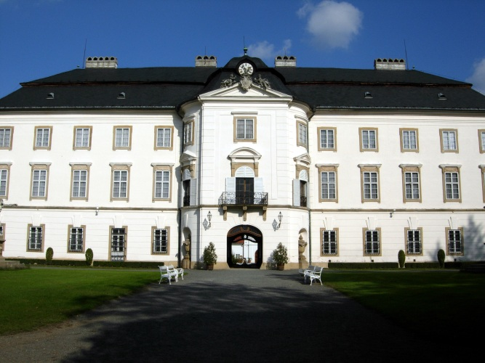
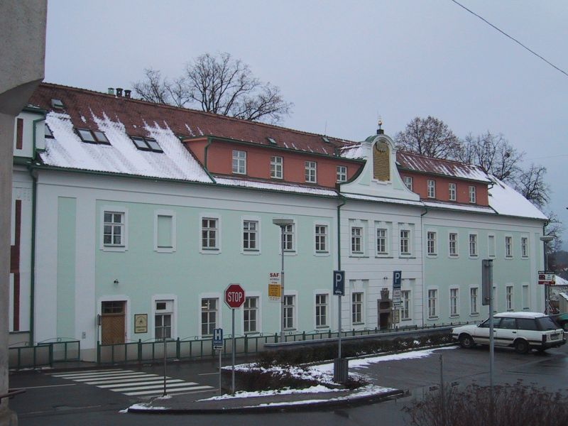
O našem městě
Vizovice jsou město v okrese Zlín ve Zlínskem kraji
Dominantou města je barokní zámek
jsou zde dvě trojúhelníková náměstí
kostel a nemocnice z 18. století.

Slide 3
Historie
Osada Vizovice byla založena ještě před rokem 864
První písemná známka o Vizovicích je z roku 1261 v Zakládací listině kláštera Smilheim.
Roku 1570 byly Vizovice císařem Maxmilián II. povýšeny na město

Slide 4
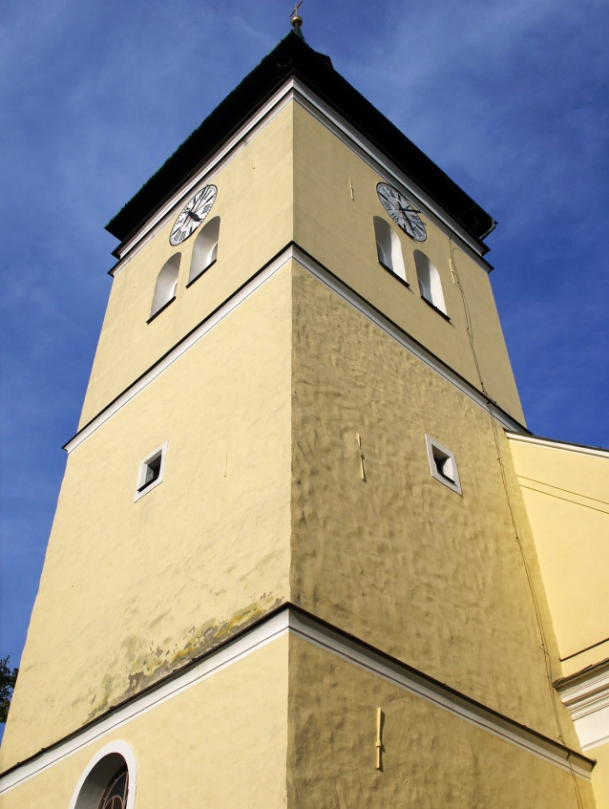
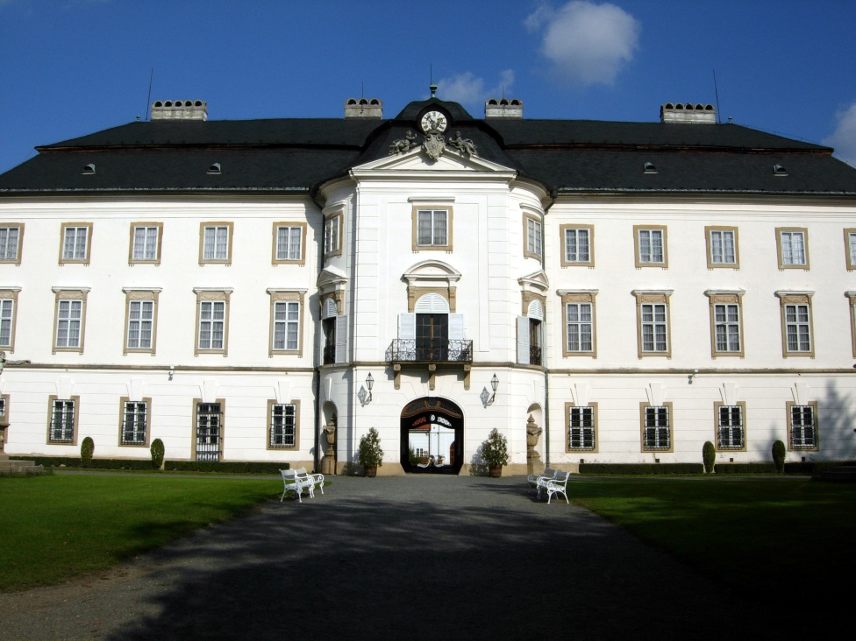
Kostel sv. Vavřince a Zámek Vizovice

Slide 5
Zámek Vizovice
Zámek vznikl v polovině 18. století na místě bývalého cisterciáckého kláštera.
Je to dvoupatrová budova se třemi křídly ve tvaru U postavená ve francouzském barokním stylu.
V 2. polovině 18. století byla dokončena zámecká zahrada - anglický a francouzský park se sochařskou výzdobou.

Slide 6
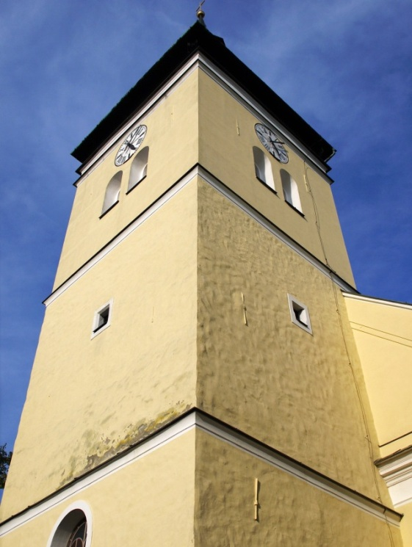
Kostel sv. Vavřince
Byl postaven v barokním děkanském stylu v roce 1792

Slide 7
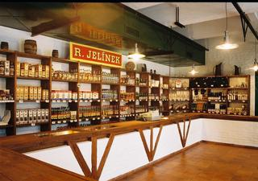
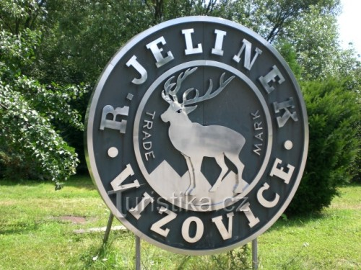
Distrillery Land firmy Rudolf Jelínek, a.s. představuje historii a současnost výroby tradičních ovocných destilátů ve Vizovicích.
Rudolf Jelínek

Slide 8
Tradice
Vizovice jsou městem s tradicí:
pálení slivovice – firma R. Jelínek
Trnkobraní se soutěží v pojídání švestkových knedlíků
folkovým festivalem „Valašský frgál“
rockovým festivalem Masters of Rock

Slide 9
Vizovická škola
Základní škola ve Vizovicích byla zřízena jako právní subjekt 1. 1. 1994.
Je umístěna ve dvou budovách.
Starší budova, z r. 1892 ("stará škola")
Druhou budovu školy ("nová škola“).
ZŠ Vizovice již více než 30 let spolupracuje se ZŠ Vrbové na Slovensku.

Slide 10
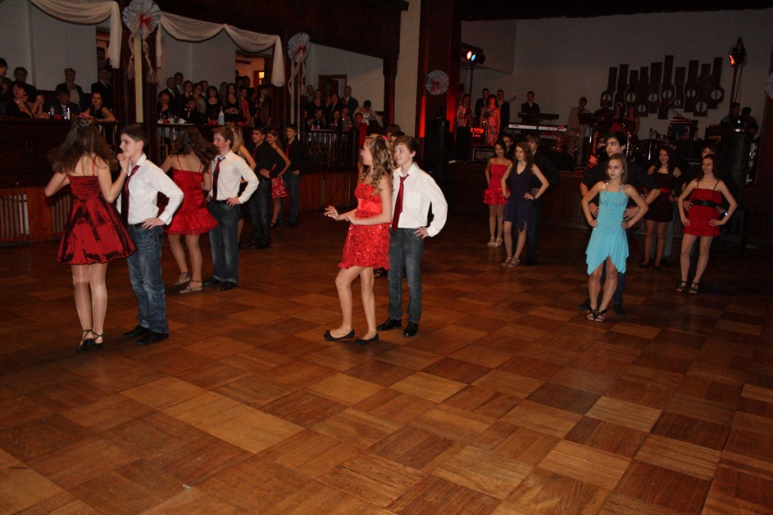
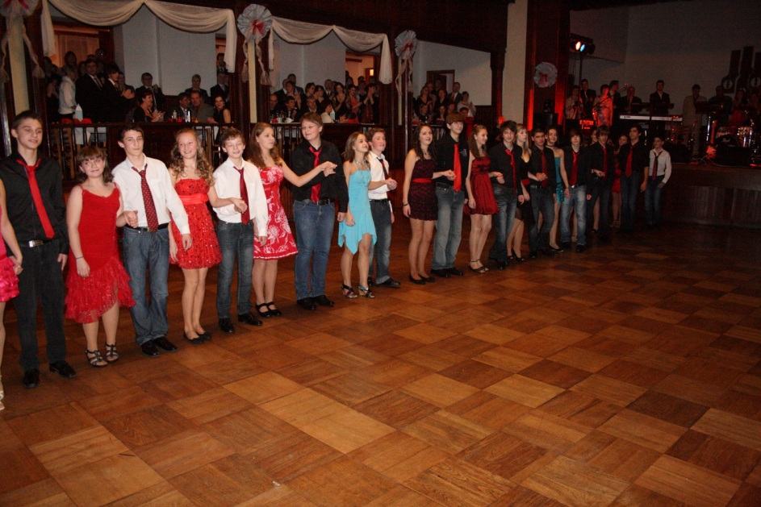
Školní ples
Předtančí žáci 8. a 9. tříd

Slide 11
NDF Pastelka
podporuje rozvoje humanitních, duchovních a materiálních hodnot ve výchovně-vzdělávacím procesu
zkvalitňuje výchovně - vzdělávací práce ve škole
rozvíjí mezinárodní spolupráci
zlepšuje studijních podmínek žáků a podmínek pracovníků školy
spolupracuje s jinými výchovně vzdělávacími institucemi

Slide 12
Děkuji za pozornost
Jakub Jakuba 9.C

